Slide 1
1
1
1
1
1
1
আজকের পাঠে সবাইকে শুভেচ্ছা
2
2
2
2
2
2
3
3
3
3
3
4
4
4
4
5
5
5
6
6

Slide 2
1
1
1
1
1
1
পরিচিতি
1
2
2
2
2
2
2
3
3
3
3
3
আবুল কালাম আজাদ
সহকারী শিক্ষক
নাসিরাবাদ দুলাহার সরকারি প্রাথমিক বিদ্যালয় নাচোল , চাঁপাইনবাবগঞ্জ।
মোবাইলঃ ০১৭১৭-৫৪৮০২০
ইমেইলঃ azad548020@gmail.com
শ্রেণিঃ তৃতীয়
বিষয়ঃ প্রাথমিক গণিত
অধ্যায়ঃ ১০
পাঠের শিরোনামঃ জ্যামিতি
পাঠ্যাংশঃ কোণ
সময়ঃ ৪০ মিনিট
তারিখঃ ১২/১০/২০১৯ ইং
4
4
4
4
5
5
5
6
6

Slide 3
1
1
1
1
1
1
চলো একটি ভিডিও দেখি !
ভিডিওটিতে তোমরা কী দেখতে পেলে?
2
2
2
2
2
2
3
3
3
3
3
4
4
4
4
5
5
5
6
6
স্যার , কোণ !

Slide 4
1
1
1
1
1
1
তোমরা এবার মনোযোগ সহকারে লক্ষ করঃ-
নিচের ছবিতে কী দেখতে পাচ্ছ?
2
2
2
2
2
2
3
3
3
3
3
4
4
4
4
5
5
5
ঘড়ি
6
6
কোণ আইসক্রিম

Slide 5
1
1
1
1
1
1
বলোতো দেখি আজকের পাঠ কী হতে পারে?
2
2
2
2
2
2
3
3
3
3
3
4
4
4
4
আজকের পাঠ
কোণ
5
5
5
6
6

Slide 6
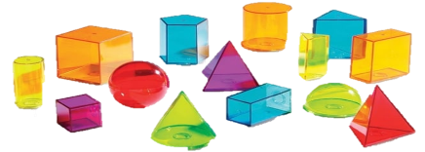
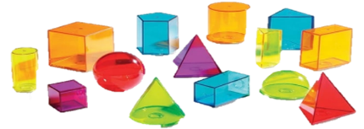
1
1
1
1
1
1
2
2
এই পাঠ শেষে শিক্ষার্থীরা...
2
2
2
2
1
২৮.২.১ কোণ কী তা বলতে ও শনাক্ত করতে পারবে;
3
3
3
3
3
শিখনফল
2
২৮.২.২ সমকোণ আঁকতে পারবে;
4
4
4
4
3
২৮.২.3 চিত্রে সূক্ষ্মকোণ ও স্থূলকোণ শনাক্ত করতে পারবে।
5
5
5
6
6

Slide 7
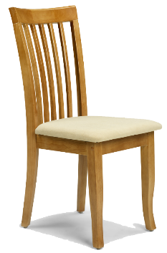
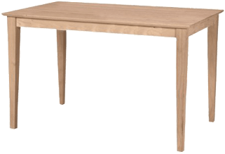
7
1
1
7
1
1
তোমরা এবার মনোযোগ সহকারে লক্ষ করঃ-
নিচের ছবিতে কী দেখতে পাচ্ছ?
টেবিল ও চেয়ারের কোণায় কী উৎপন্ন হলো?
2
8
2
2
8
2
3
9
3
3
9
4
10
4
10
11
5
11
টেবিল
কোণ
চেয়ার
12
12

Slide 8
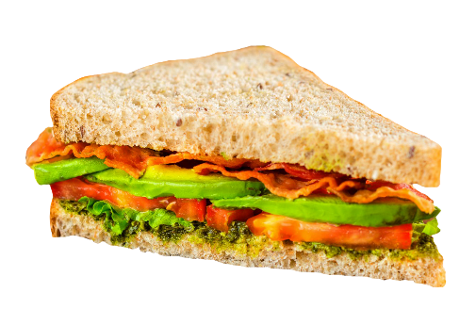
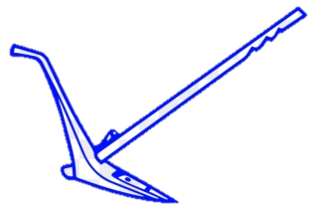
7
1
1
7
1
7
তোমরা কি বলতে পারো এসব কিসের ছবি?
লাঙ্গল ও স্যান্ডউইচের কোণায় কী উৎপন্ন হলো?
তোমরা এবার মনোযোগ সহকারে লক্ষ করঃ-
8
8
2
2
8
2
3
9
3
3
9
4
10
4
10
স্যান্ডউইচ
11
5
11
লাঙ্গল
কোণ
12
12

Slide 9
7
1
1
7
7
7
তোমরা লক্ষ করঃ-
তাহলে বলত, কোণ কী?
8
8
2
8
8
2
শীর্ষবিন্দু
9
9
3
3
9
4
10
4
10
এগুলো সব কোণ
একটি শীর্ষবিন্দু আছে।
দুইটি রেখাংশ আছে।
11
5
11
12
12
দুইটি রেখার মিলিত বিন্দু (শীর্ষ বিন্দু) থেকে যে আকৃতি তৈরি হয় তাকে কোণ বলে।

Slide 10
7
1
7
7
7
7
8
8
2
8
8
8
9
9
3
9
9
4
10
10
10
একক
কাজ
কোণ কাকে বলে?
11
5
11
12
12

Slide 11
7
7
7
7
7
7
এসো সবাই বিভিন্ন ধরণের কোণের নাম জেনে নিই।
8
8
8
8
8
8
9
9
9
9
9
10
10
৩. স্থুলকোণ
10
10
১. সমকোণ
২. সূক্ষ্মকোণ
11
৯০^{০}
ডিগ্রী ( ^{০} ) কী?
11
12
কোণ পরিমাপের একক হল ডিগ্রী ( ^{০} )।
এই চিহ্নকে কী বলি?
ডিগ্রী
12
12

Slide 12
7
7
7
7
7
7
এসো সবাই বিভিন্ন ধরণের কোণের পরিমাণ জেনে নিই।
8
8
8
8
8
8
৯০^{০} এর সমান কোণকে
সমকোণ
9
9
9
9
9
10
10
10
10
৯০^{০} এর ছোট কোণকে
সূক্ষ্মকোণ
11
12
11
৯০^{০} এর বড় কোণকে
স্থূলকোণ
12
12

Slide 13
13
1
1
13
1
1
প্রথমে আমরা একটা সাদা কাগজ নেই, তারপর তা আমরা মাঝ বরাবর একটা ভাঁজ করি। আবার এই ভাঁজ করা কাগজটি আড়াআড়ি ভাবে ভাঁজ করি।
2
14
2
2
14
2
3
15
3
3
15
সমকোণ
4
16
4
16
17
১ম
২য়
৩য়
৩য়
5
17
আমরা মাঝ বরাবর রেখা আঁকি। রেখার মিলিত বিন্দুতে চারটি কোণ উৎপন্ন হয়েছে। এদের প্রত্যেকটিকে সমকোণ বলে।
18
18

Slide 14
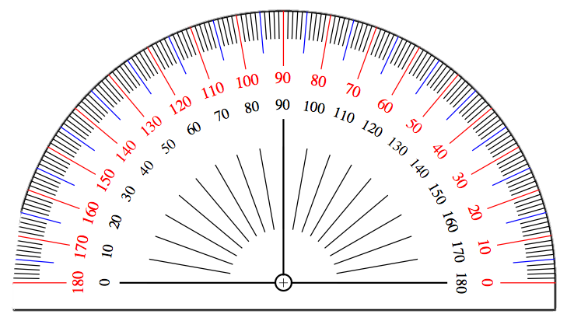
13
1
1
13
1
13
এসো সবাই চাঁদা ব্যবহার করে কোণ পরিমাপ করতে শিখি।
14
14
2
2
14
2
3
15
3
3
15
4
16
4
16
17
৯০°
১২০°
5
17
৬০°
18
18

Slide 15
13
1
1
13
13
13
এসো, আমরা নির্দেশনা অনুসারে স্কেল ও কম্পাসের সাহায্যে একটি সমকোণ আঁকি।
14
14
2
14
14
2
15
15
3
3
15
4
16
4
16
17
5
17
90°
18
18

Slide 16
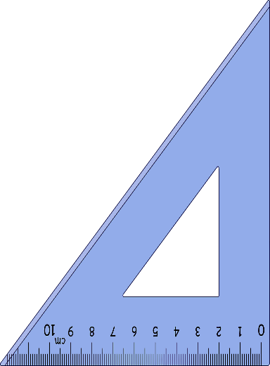
13
1
13
13
13
13
এসো ত্রিকোণী সেটের সাহায্যে সমকোণ আঁকি।
14
14
2
14
14
14
15
15
3
15
15
4
16
16
16
17
5
17
একটি সরল রেখার উপর আর একটি সরল রেখা লম্বভাবে ছেদ করলে সমকোণ সৃষ্টি হয়।
সমকোণ
যদি কোণটি এক সমকোণ হয়, অর্থাৎ তাহলে আমরা একে সমকোণ বলি।
18
18

Slide 17
13
13
13
13
13
13
14
14
14
14
14
14
15
15
15
15
15
16
16
16
16
জোড়ায়
কাজ
একটি সমকোণ অঙ্কন করো।
17
17
17
18
18

Slide 18
13
13
13
13
13
13
এসো ত্রিকোণী সেটের সাহায্যে সূক্ষ্ণকোণ আঁকি।
14
14
14
14
14
14
15
15
15
15
15
16
16
16
16
17
17
17
সূক্ষ্মকোণ
যদি কোণটি এক সমকোণ থেকে ছোট হয়, তাহলে আমরা একে সূক্ষ্মকোণ বলি।
18
18

Slide 19
19
1
1
19
1
1
এসো ত্রিকোণী সেটের সাহায্যে স্থূলকোণ আঁকি।
2
20
2
2
20
2
3
21
3
3
21
4
22
4
22
23
5
23
স্থুলকোণ
যদি কোণটি এক সমকোণ থেকে বড় হয়, তাহলে আমরা একে স্থুলকোণ বলি।
24
24

Slide 20
19
1
1
19
1
19
বাম পাশের চিত্রের সাথে ডান পাশের শব্দের মিল করঃ-
20
20
2
ক
2
20
2
সূক্ষ্মকোণ
3
21
3
3
21
গ
খ
4
ক
22
4
22
স্থূলকোণ
23
গ
5
23
খ
ক
সমকোণ
24
24
খ
গ

Slide 21
19
1
1
19
19
19
দলগত
কাজ
20
20
2
20
20
2
21
21
3
3
21
4
একটি সূক্ষ্মকোণ অঙ্কন করো।
22
4
22
একটি স্থূলকোণ অঙ্কন করো।
23
5
23
24
24

Slide 22
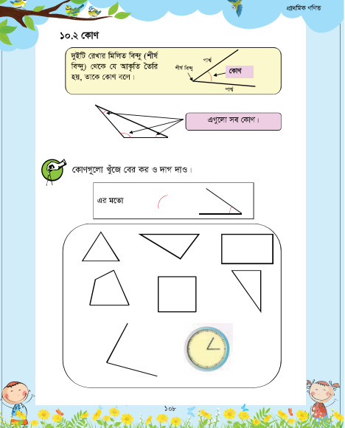
19
1
19
19
19
পাঠ্য বইয়ের সাথে সংযোগ
19
20
20
2
20
20
20
21
21
3
21
21
4
22
22
22
23
5
23
24
24

Slide 23
19
19
19
19
19
19
মূল্যায়নঃ
20
20
20
20
20
20
সঠিক উত্তর
ক
ভুল উত্তর
21
21
21
21
21
উত্তরের অপশনগুলোতে ক্লিক কর
22
22
22
22
নিচের কোনটি সমকোণ?
23
23
23
✓
ক.
খ.
গ.
ঘ.
24
24

Slide 24
19
19
19
19
19
19
মূল্যায়নঃ
20
20
20
20
20
20
সঠিক উত্তর
ঘ
ভুল উত্তর
উত্তরের অপশনগুলোতে ক্লিক কর
21
21
21
21
21
নিচের কোনটি সূক্ষ্মকোণ?
22
22
22
22
✓
23
23
23
ক.
খ.
গ.
ঘ.
24
24

Slide 25
25
25
1
1
মূল্যায়নঃ
2
26
2
26
সঠিক উত্তর
খ
ভুল উত্তর
3
27
উত্তরের অপশনগুলোতে ক্লিক কর
27
28
28
নিচের কোনটি স্থুলকোণ?
✓
ক.
খ.
গ.
ঘ.

Slide 26
25
25
1
25
মূল্যায়নঃ
26
26
2
26
১. কোণ কাকে বলে?
3
27
27
২) যে কোণের পরিমাপ ৯০ ডিগ্রীর চেয়ে ছোট তাকে সূক্ষ্মকোণ বলে।
৩) একটি সমকোণে দুইটি রেখাংশ থাকে।
১) দুইটি রেখার মিলিত বিন্দু থেকে যে আকৃতি তৈরি হয়, তাকে কোণ বলে।
২) যে কোণের পরিমাপ ৯০ ডিগ্রী এর সমান তাকে সমকোণ বলে।
৫) একটি সমকোণের পরিমাপ ৯০ ডিগ্রী।
৪) একটি সমকোণে একটি শীর্ষবিন্দু থাকে।
২. সমকোণ কাকে বলে?
28
28
৩. একটি সমকোণে কয়টি রেখাংশ থাকে?
৪. একটি সমকোণে কয়টি শীর্ষবিন্দু থাকে?
চল উত্তর মিলিয়ে নাও
৫. একটি সমকোণের পরিমাপ কত?
৬. সূক্ষ্মকোণ কাকে বলে?

Slide 27
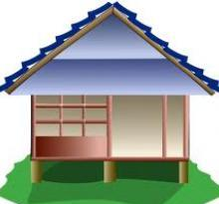
25
25
26
25
26
26
26
26
সমকোণ , সূক্ষ্ণকোণ ও স্থূলকোণ এর সংজ্ঞা ও বৈশিষ্ট্য লিখে আনবে।
বাড়ির
কাজ
27
27
27
28
28

Slide 28
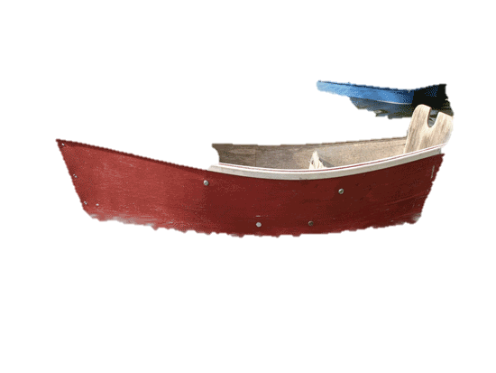
25
25
26
আজকের ক্লাসে সবাইকে ধন্যবাদ
25
26
26
26
26
27
27
27
28
28

